Slide 1
TCP/IP通讯的c++ 示例讲解
注意事项：需配合控制器版本3.5.1.9及以上
TCP/IP协议详解：https://github.com/Dobot-Arm/TCP-IP-Protocol

Slide 2
目录
01.
windows端环境搭建
CONTENTS
02.
Ubuntu端环境搭建
03.
运行步骤
04.
代码解释

Slide 3
01. windows端环境搭建
os: windows 10 x86_64
cmake: 官网（https://cmake.org/download/）
gcc: 需使用c++11多线程posix版本（https://sourceforge.net/projects/mingw-w64/files/Toolchains%20targetting%20Win64/Personal%20Builds/mingw-builds/）
ide：VSCode 官网（https://code.visualstudio.com/）
下载对应的版本安装，下面详细介绍！！！

Slide 4
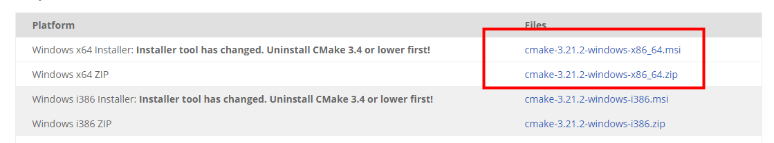
cmake版本选择
1.进入官网https://cmake.org/download/ 选择windows的对应版本安装。

Slide 5
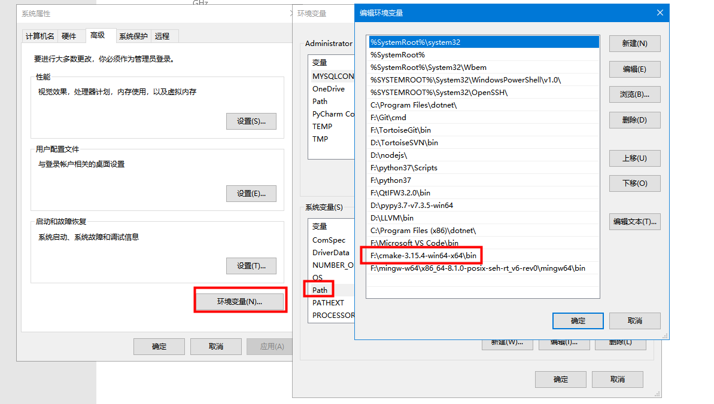
2.配置环境变量：系统->高级系统设置->环境变量
单击此处添加正文

Slide 6
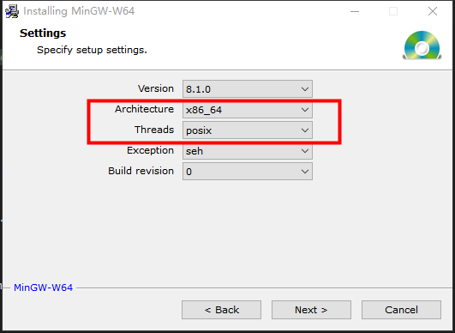
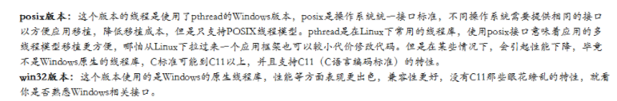
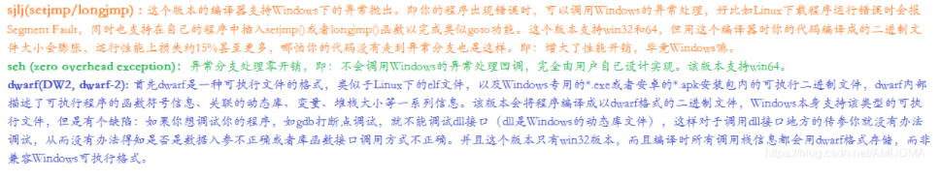
gcc版本选择
1.进入官网https://cmake.org/download/ 选择windows的对应版本，运行demo需选择x86_64, poisx。
当然如果熟悉windows原生线程库，或不用线程，随便选。用户想用什么就用什么。
demo只是示例

Slide 7
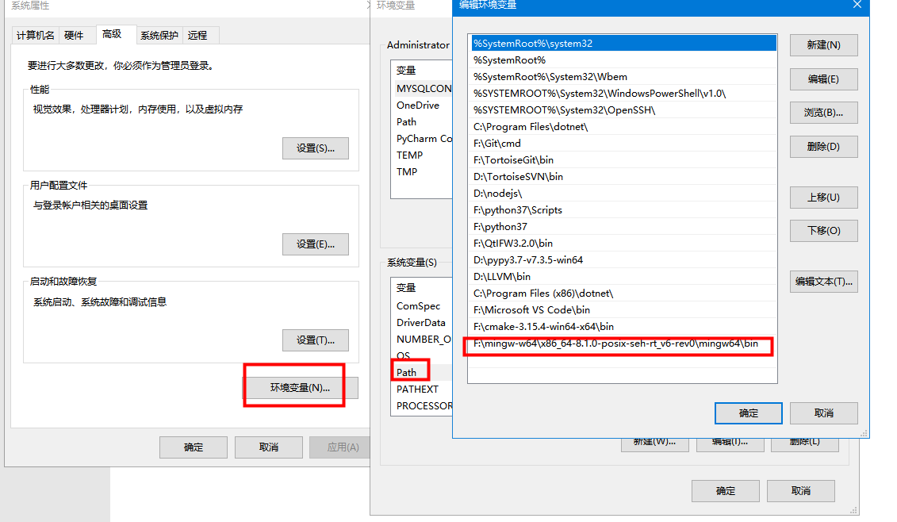
2.配置环境变量：系统->高级系统设置->环境变量
安装完成后，在Windows下增加对应的环境变量

Slide 8
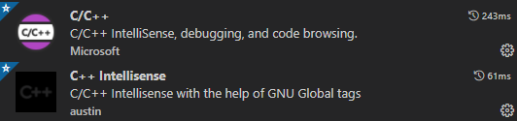
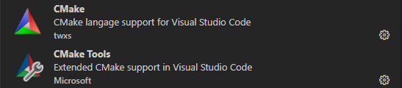
vscode 需安装插件
安装插件如右：
如果不能直接构建运行，需要配置工程(vscode工程 launch.json用于调试，tasks.json用于编译），可参考博客https://www.jianshu.com/p/6369cbd14528

Slide 9
02.Ubuntu端环境搭建
os: Ubuntu 20.04 64位 桌面版
cmake: 官网（https://cmake.org/download/）
gcc: 需使用c++11多线程posix版本（https://sourceforge.net/projects/mingw-w64/files/Toolchains%20targetting%20Win64/Personal%20Builds/mingw-builds/）
ide: VSCode 与Windows端一致

Slide 10
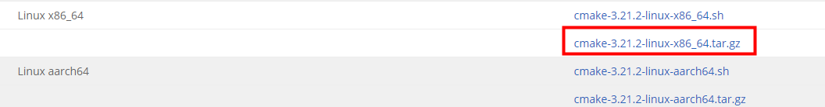
cmake版本选择
进入官网https://cmake.org/download/ 选择linux的对应版本安装。
解压官网下载的文件：tar -zxvf cmake-3.21.2-linux-x86_64.tar.gz
配置环境变量：
1> 打开.bashrc文件进行配置: gedit ~/.bashrc
2> 在末尾添加如下的内容(对应路径): export PATH=~/cmake-3.21.2-linux-x86_64/bin:$PATH
3> 接着在终端source一下.bashrc文件: source ~/.bashrc
测试查看版本： cmake -version

Slide 11
gcc版本选择
安装开发工具软件包，包括gcc，g++，gdb，make等 ：
sudo apt-get install build-essential
测试查看版本：
gcc --version

Slide 12
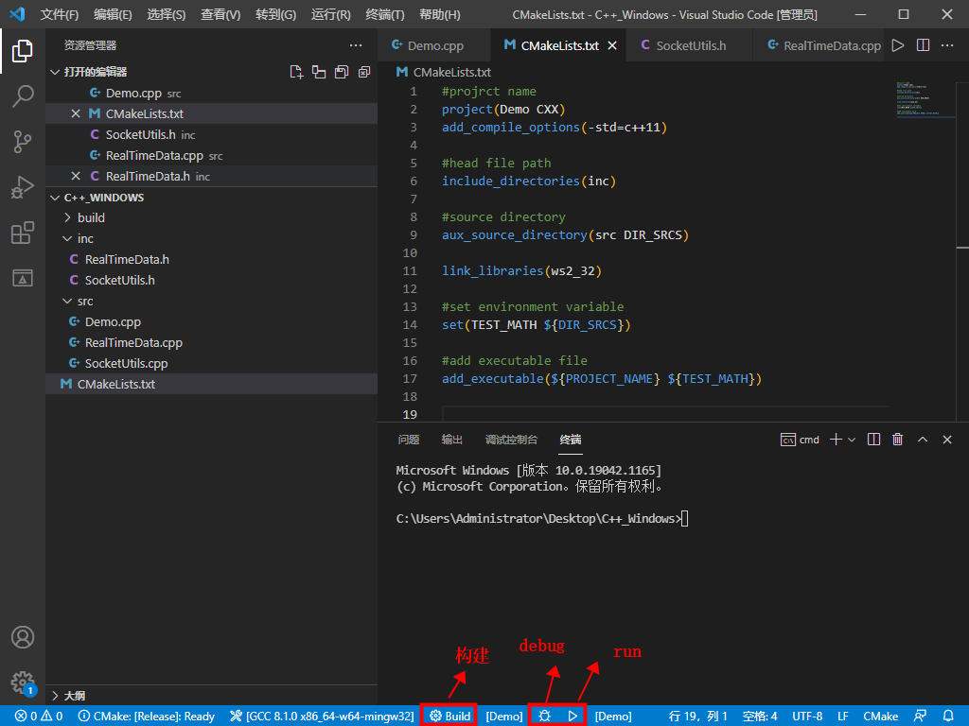
03.运行步骤
1.构建
2.运行

Slide 13
04.代码解释
主要流程：创建两个子线程，一个子线程用于实时反馈数据，一个子线程用于与dobot通讯设置参数、运动等操作。
文件描述：
Demo.cpp main() 程序入口，为主要流程。
RealTimeData.h/cpp 实时反馈数据的数据结构，打印实时反馈数据。
SocketUtils.h/cpp 对tcp通讯的基本操作（连接、断开、收发数据等），与dobot通讯的相关指令进行封装。
CMakeLists.txt cmake 生成makefile的配置文件。

Slide 14


Notes:
我的称述到此结束，谢谢。

